Slide 1
第八章 AT89C51串行通信及其应用

Slide 2
8.1 串行通信概述
8.1.1 并行通信和串行通信
8.1.2 异步通信和同步通信
8.1.3 单片机串行通信传输方式
8.1.4 串行数据通信的传输速率
8.2 AT89C51串行口
8.2.1 AT89C51串行口的结构
8.2.2 AT89C51串行口控制寄存器
8.2.3 AT89C51串行口的工作方式及波特率计算
8.3 串行通信协议
8.3.1 RS-232协议
8.3.2 RS-485/422A协议
8.3.3串行通信的数据校验
8.4 串行通讯的应用

Slide 3
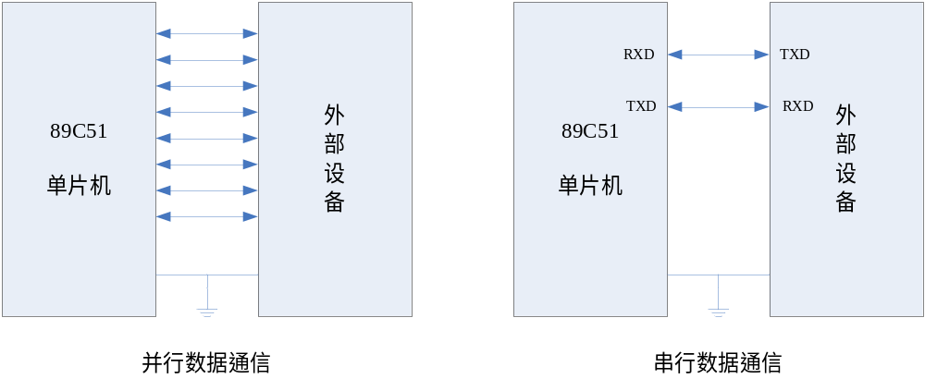
8.1.1 并行通信和串行通信
计算机与外界的信息交换称为通信，通常有并行和串行两种通信方法。
并行通信：所传送数据的各位同时发送或接收。
串行通信：所传送数据的各位按顺序一位一位地发送或接收。

Slide 4
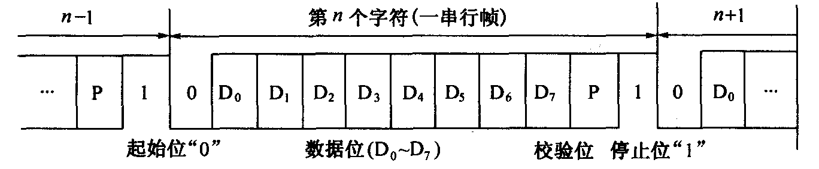
8.1.2 异步通信和同步通信
异步通信
串行通信的通信方式
同步通信
1．异步通信的数据传送
异步通信数据传送按帧传输，一帧数据包含起始位、数据位、校验位和停止位。传送用一个起始位表示字符的开始，用停止位表示字符的结束。

Slide 5
8.1.2 异步通信和同步通信
起始位：发送器是通过发送起始位而开始一个字符的传送。
数据位：串行通信中所要传送的数据内容。在数据位中，低位在前，高位在后。数据位通常是8位。
校验位：用于对字符传送作正确性检查，因此校验位是可以省略的。
停止位：一个字符传送结束的标志，停止位在一帧数据的最后。停止位可能是1、1.5或2位，在实际应用中根据需要确定。
位时间：一个格式位的时间宽度。
帧（frame）：从起始位开始到停止位结束的全部内容称之为一帧，帧是一个字符的完整通信格式，因此也就把串行通信的字符格式称之为帧格式。

Slide 6
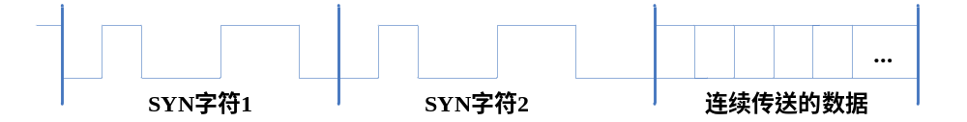
8.1.2 异步通信和同步通信
2．同步通信的数据传送
同步数据传送时，发送端和接收端必须使用同一时钟源才能保证它们之间的准确同步，因此发送方除了传送数据外，还要同时传送时钟信号。

Slide 7
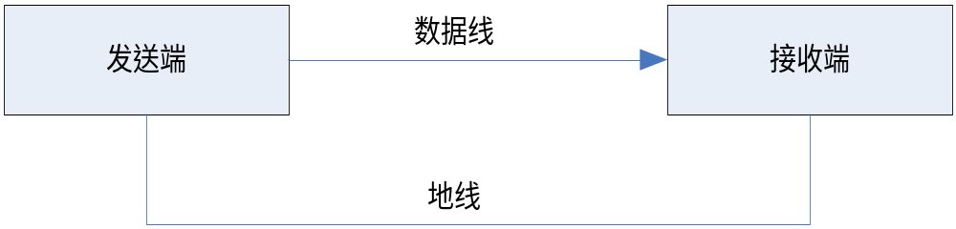
8.1.3 串行通信传输方式
单工制式
串行通信的传输方式
半双工制式
全双工制式
1．单工（Simplex）制式

Slide 8
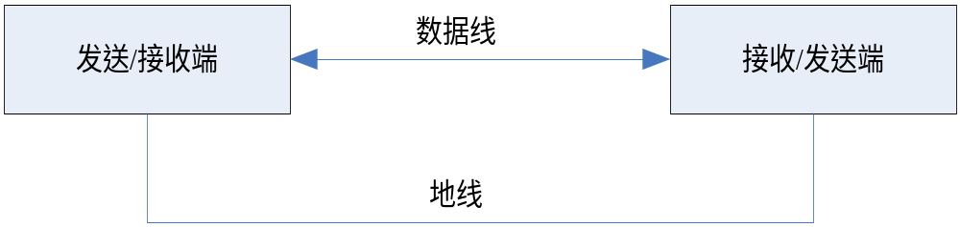
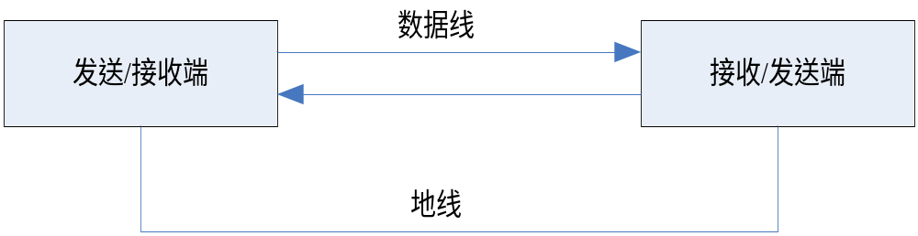
8.1.3 串行通信传输方式
2．半双工（Half Duplex）制式
3．全双工（Full Duplex）制式

Slide 9
8.1.4 串行通信的传输速率
波特率bps（Bit per second）是数据传送的速率，其定义是每秒钟传送的二进制数的位数。
波特率的倒数即为每位传输所需要的时间。则：
1波特率（Bit per second）=1位/秒（1 bit/s）
例如：
数据传送的速率是120字符/s，若每个字符为10位的二进制数，则传送波特率为 1200 波特率。

Slide 10
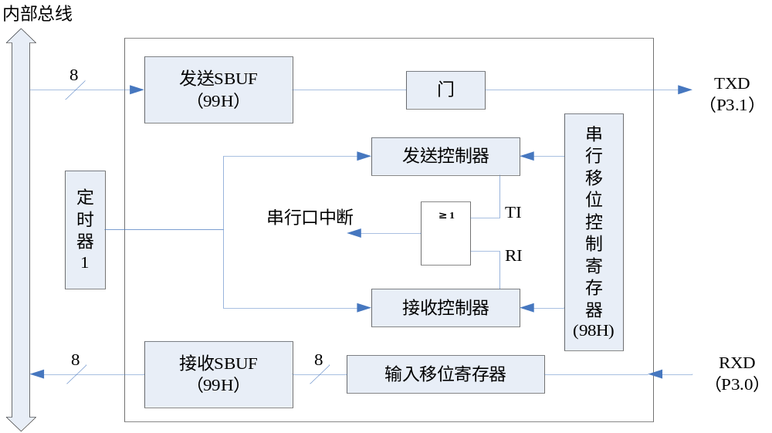
8.2.1 AT89C51串行口的结构
AT89C51片内有一个全双工的串行通讯接口。
由发送缓冲寄存器SBUF、接收缓冲寄存器SBUF和移位寄存器三部分构成。

Slide 11
8.2.2 AT89C51串行口控制寄存器
1．串行数据缓冲寄存器SBUF
SBUF是串行数据缓冲寄存器。在逻辑上，SBUF只有一个，既表示发送寄存器，又表示接收寄存器。它们有相同名字和单元地址，但它们不会出现冲突，因为在物理上，SBUF有两个：一个只能被CPU读出数据（接收寄存器），一个只能被CPU写入数据（发送寄存器）。

Slide 12
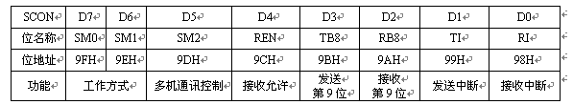
8.2.2 AT89C51串行口控制寄存器
2．串行控制寄存器SCON
它用于定义串行口的工作方式及实施接收和发送控制。

Slide 13
8.2.2 AT89C51串行口控制寄存器
（1）SM0、SM1：串行口工作方式控制位，其定义如表8-2所示：
SM0、SM1 | 工作方式 | 功能描述 | 波特率
0 0 | 方式0 | 8位移位寄存器 | fosc/12
0 1 | 方式1 | 10位UART | 可变
1 0 | 方式2 | 11位UART | fosc/64或fosc/32
1 1 | 方式3 | 11位UART | 可变
（2）SM2：多机通信控制位。

Slide 14
8.2.2 AT89C51串行口控制寄存器
（3）REN：允许接收位。
REN用于控制数据接收的允许和禁止，REN=1时，允许接收，REN=0时，禁止接收。该位由软件置位或复位。
（4）TB8：方式2和方式3中，要发送的第9位数据。
（5）RB8：方式2和方式3中，要接收的第9位数据。

Slide 15
8.2.2 AT89C51串行口控制寄存器
（6）TI：发送中断标志位。
可寻址标志位。方式0时，发送完第8位数据后，该位由硬件置位；其它方式下，在发送停止位之前由硬件置位，因此，TI=1表示帧发送结束，可由软件查询TI位标志，也可以请求中断。TI必须由软件清0。
（7）RI：接收中断标志位。
可寻址标志位。方式0时，接收完第8位数据后，该位由硬件置位；在其他工作方式下，当接收到停止位时，该位由硬件置位，RI=1表示帧接收完成，可由软件查询RI位标志，也可以请求中断。RI必须由软件清0。

Slide 16
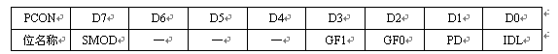
8.2.2 AT89C51串行口控制寄存器
3．电源管理寄存器PCON

Slide 17
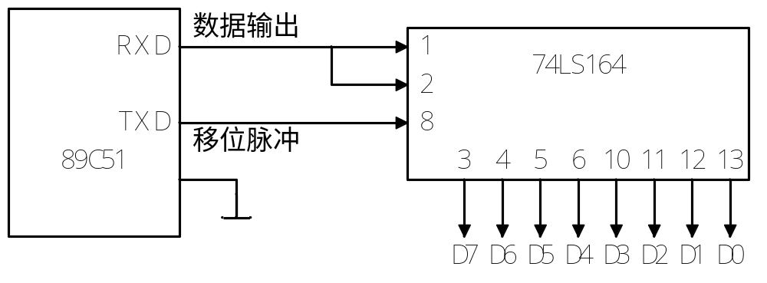
8.2.3 AT89C51串行口工作方式及波特率
1．工作方式0
8位移位寄存器输入/输出方式。多用于外接移位寄存器以扩展I/O端口

Slide 18
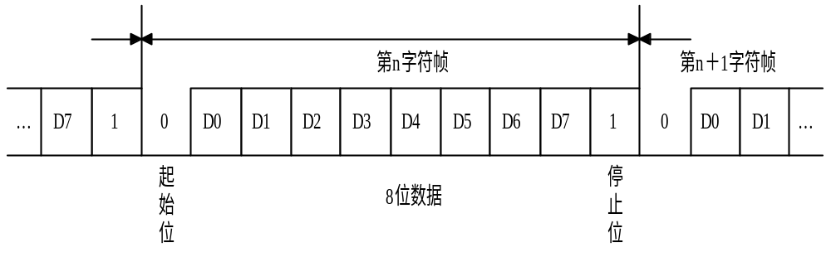
8.2.3 AT89C51串行口工作方式及波特率
2．工作方式1
方式1为波特率可变的10位异步通讯接口方式。发送或接收一帧信息，包括1个起始位0，8个数据位和1个停止位1。
输出：当CPU执行一条指令将数据写入发送缓冲SBUF时，就启动发送。串行数据从TXD引脚输出，发送完一帧数据后，就由硬件置位TI。
输入：在（REN）=1时，串行口采样RXD引脚，当采样到1至0的跳变时，确认开始位0，就开始接收一帧数据。在方式1接收时，应先用软件清零RI和SM2标志。

Slide 19

8.2.3 AT89C51串行口工作方式及波特率
2．工作方式1
波特率计算：
SMOD是控制寄存器PCON中的一位控制位，其取值有0和1两种状态。显然，当SMOD＝0时，波特率＝ (定时器T1溢出率) /32，而当SMOD＝1时，波特率＝ (定时器T1溢出率) /16。
定时器的溢出率，就是指定时器一秒钟内的溢出次数。

Slide 20

8.2.3 AT89C51串行口工作方式及波特率
当定时/计数器T1用作波特率发生器时，通常选用定时初值自动重装的工作方式2，从而避免了通过程序反复装入计数初值而引起的定时误差，使得波特率更加稳定。
定时初值计算：

Slide 21
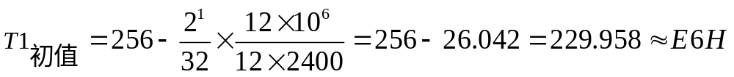
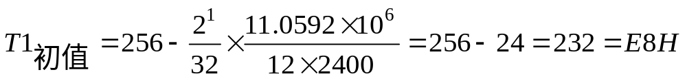
8.2.3 AT89C51串行口工作方式及波特率
例8-1：已知fosc=12MHz，SMOD=1，波特率=2400 bit/s，求串行方式1时T1定时初值。并说明由此产生的实际波特率是否有误差，为什么？
解：根据
若fosc=11.0592MHz，其余条件不变，则T1定时初值为：

Slide 22
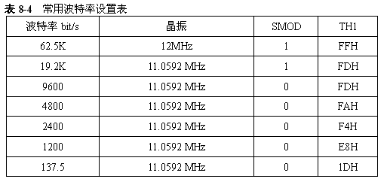
8.2.3 AT89C51串行口工作方式及波特率
当时钟频率选用11.0592MHZ时，很容易获得标准的波特率，所以很多单片机系统选用此数值的晶振。使用T1设置常用的波特率参见表8-4。

Slide 23
8.2.3 AT89C51串行口工作方式及波特率
例8-2：设89C51单片机串行口工作于方式1，已知fosc=11.0592MHz，定时器T1作为波特率发生器，要求波特率=2400bit/s，SMOD=1，开放中断，试编写初始化程序。
根据题目要求，首先计算T1定时器的初值（可以直接利用例8-1的计算过程）。然后利用TMOD寄存器，将T1设置为工作方式2（注意：这里是T1的工作方式，而不是串行口的工作方式）。再将PCON寄存器的SMOD设置为1，然后TH1寄存器加载E8H，最后启动T1，开放中断，即可产生2400bit/s的波特率。
分析：

Slide 24
8.2.3 AT89C51串行口工作方式及波特率
采用汇编语言程序设计：
MOV TMOD,#20H ; T1设置为工作方式2
MOV TL1,#0E8H ; T1定时器初值
MOV TH1,#0E8H ; T1定时器重装初值
MOV PCON,#80H ; SMOD设置为1
MOV SCON,#40H ; 串行口方式1
SETB TR1 ; T1启动
SETB ES ; 开串口中断
SETB EA ; 开总中断

Slide 25
8.2.3 AT89C51串行口工作方式及波特率
采用C51语言程序设计：
程序如下 :
void serial_init (void){
TMOD=0x20; // T1设置为工作方式2
TL1=0xE8; // T1定时器初值
TH1=0xE8; // T1定时器重装初值
PCON=0x80; // SMOD设置为1
SCON=0x40; // 串行口方式1
TR1=1; // T1启动
ES=1; // 开串口中断
EA=1; // 开总中断
}

Slide 26
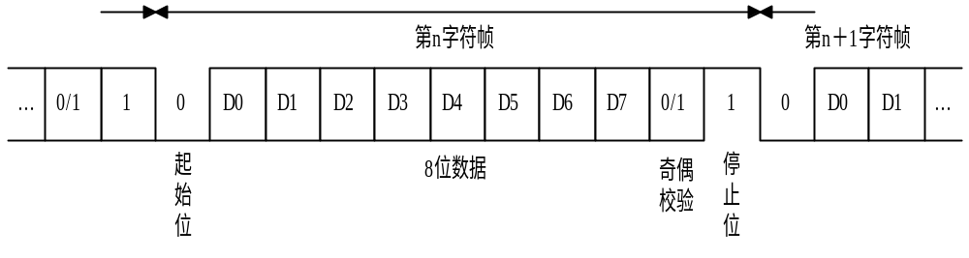
8.2.3 AT89C51串行口工作方式及波特率
3．工作方式2
方式2为11位异步通信方式。其中，1个起始位(0)，8个数据位（由低位到高位），1个附加的第9位和1个停止位(1)。
发送数据时，第9位数据来自发送机SCON中的TB8，这可使用如下指令完成：
SETB TB8 ;TB8位置“1”
CLR TB8 ;TB8位置“0”

Slide 27
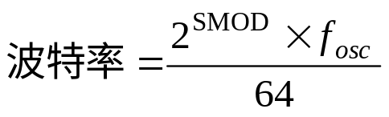
8.2.3 AT89C51串行口工作方式及波特率
3．工作方式2
方式2的波特率是固定的，而且有两种。
由此公式可知，当SMOD为0时，波特率为fosc/64，当SMOD为1时，波特率为fosc/32。

Slide 28

8.2.3 AT89C51串行口工作方式及波特率
4．工作方式3
方式3和方式2除波特率不同外，其它性能完全相同。

Slide 29
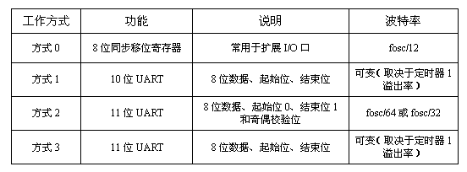
8.2.3 AT89C51串行口工作方式及波特率

Slide 30
8.3 串行通信协议
8.3.1 RS-232协议
1．RS-232协议简介
RS-232是目前被广泛使用的异步串行数字通信电气标准，由美国电子工业协会EIA（Electronics Industry Association）于1962年公布，1969年最后修订而成，RS（Recommended Standard）表明它是一种被推荐的标准。

Slide 31
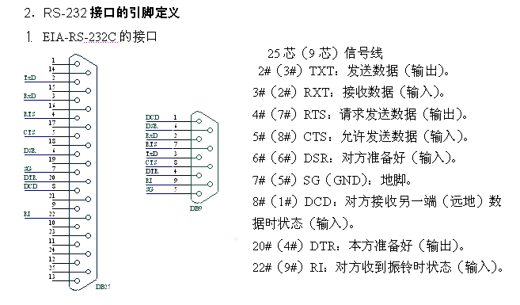
8.3 串行通信协议

Slide 32
8.3 串行通信协议
3．电气特性
RS-232协议规定最大的通信速度为20Kb/s，现在已经出现高达2Mb/s速率的基于RS-232的通信系统。作为单片机系统，由于其处理能力有限，工作频率不是很高，一般可实现的最高波特率在112Kb/s左右。
RS-232协议规定最长的通信距离是15m，目前市售的长线驱动器已经可以将通信距离延长到数千米。

Slide 33
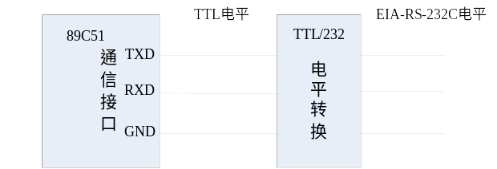
8.3 串行通信协议
4．TTL电平与RS-232电平的转换
EIA-RS-232C电平： 逻辑1 –3~-15v 逻辑0 +3~+15v
TTL电平： 逻辑1 +2.7~+5v 逻辑0 0v~+0.5v
单电源电平转换芯片：MAXIM公司的MAX232芯片等。

Slide 34
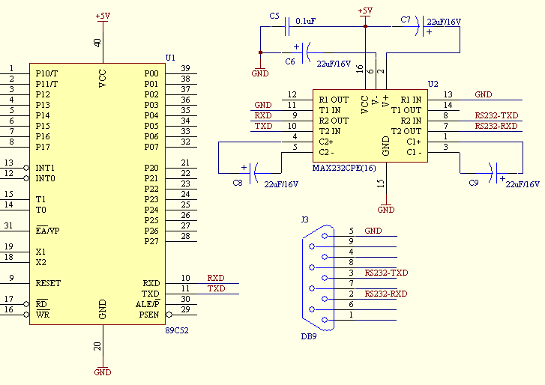
8.3 串行通信协议
5．单片机通过RS-232与PC机组成点对点通信

Slide 35
例8-3：设89C51单片机串行口工作于方式1，已知fosc=11.0592MHz，定时器T1作为波特率发生器，要求波特率=9600bit/s，SMOD=0，若和PC机串口通过RS-232总线连接，试编写串口接收字符中断子程序，接收到的字符存入40H单元。
根据题目要求，编写串口接收字符中断子程序。（假设单片机的初始化设置已经参照例8-2设置完成） 。
分析：
采用汇编语言程序设计：
ORG 0023H ; 串行口中断入口
LJMP SERIAL
SERIAL:JNB RI,SERIAL_RET ; 若无接收标志，则中断返回
MOV 40H,SBUF ; 接收到的字符存入40H单元
CLR RI ; 清除接收标志
SERIAL_RET:
RETI ; 中断子程序返回

Slide 36
采用C51语言程序设计：
程序如下 :
unsigned char data rcv_data _at_ 0x40;
void serial(void) interrupt 4 using 2 { // 串行口中断
unsigned char c;
if (RI){
c = SBUF;
rcv_data = c;
RI=0;
}
}

Slide 37
8.3 串行通信协议
8.3.2 RS-485/422A协议
RS-422A通信标准是EIA（Electronic Industry Association）公布的“平衡电压数字接口电路的电气特性”标准 。
RS-422A总线信号传输速率最大为10Mb/s；在此速率下电缆允许长度为120m。
在单片机系统中要实现RS-485通信，中间必须插入一个电平和逻辑转换环节。
RS-485最大的优点在于它的多点总线互连功能 。

Slide 38
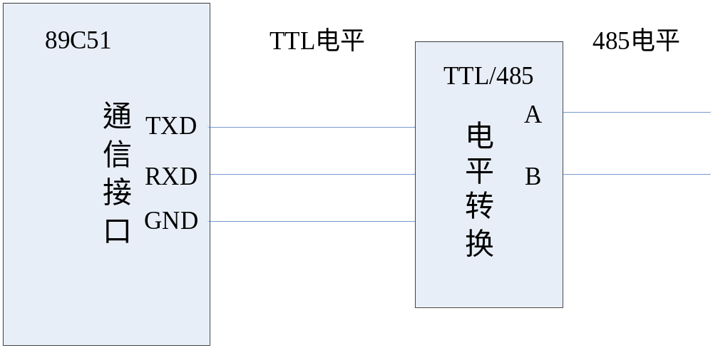
单片机与RS-485接口
规定： A与B压差高于200mV为逻辑1。
A与B压差低于200mV为逻辑0。
RS-485接口标准芯片：MAXIM公司的MAX485芯片等。

Slide 39
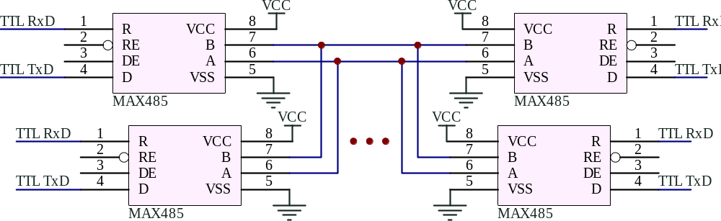
多单片机通过RS-485组成多点网络结构

Slide 40
8.3 串行通信协议
8.3.3 串行通信的数据效验
在设计通信协议时，应该考虑数据的纠错，为了防止错误所带来的影响，一般在通信时采取数据校验的方法。
常用的数据校验方法有：
奇偶校验
累加和校验
循环冗余码校验（CRC校验）

Slide 41
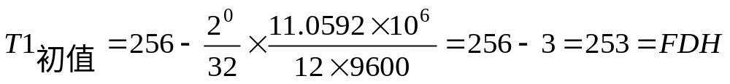
8.3 串行通信协议
8.4 串行通讯的应用
例8-4：试以串行方式1设计一个双机通信系统。已知fosc=11.0592MHz，波特率=9600bit/s，SMOD=0。甲机发送的16个数据存在内部RAM 中，乙机接收后存在内部RAM 中。
解：串行方式1的波特率取决于T1溢出率，首先计算T1定时初值，根据
将以上各值代入：
程序参见教材（略）。

